Slide 1
Jyväskylän normaalikoulu
-
Unesco -koulu

Slide 2
Mitä se tarkoittaa?
Olemme sitoutuneet edistämään:
kulttuurienvälistä vuorovaikutusta
rauhaa
kestävää tulevaisuutta
laadukasta koulutusta
Maailmankansalaiseksi kasvaminen on osa jokapäiväistä työtämme!

Slide 3
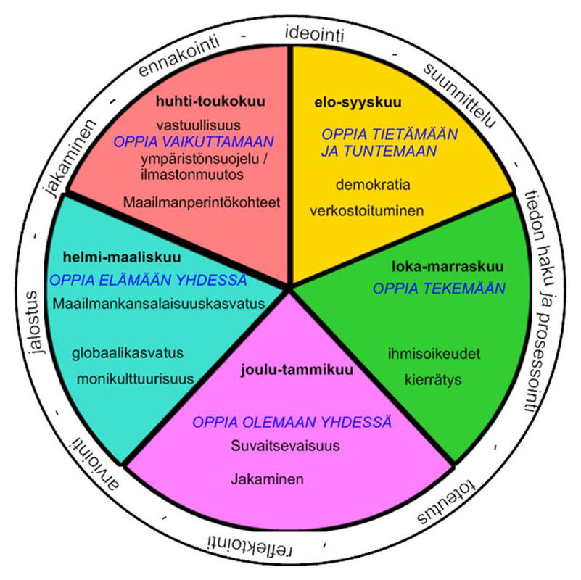
Vuosikello
Vuosisuunnitelma

Slide 4
Linkkejä opetuksen tueksi
Opetushallituksen Unesco –koulusivut
https://www.oph.fi/fi/opettajat-ja-kasvattajat/unesco-koulut-unesco-aspnet
YK:n Agenda2030 –sivusto https://www.ykliitto.fi/yk-teemat/kestava-kehitys/kestavan-kehityksen-tavoitteet
Unicef koulusivut https://www.unicef.fi/koulut/
Kohti vuotta 2030 http://kohtivuotta2030.blogspot.com/

